Slide 1
Bài giảng tích hợp:
LẬP TRÌNH C#
Faculty of IT
Email: smdat@hueic.edu.vn

Slide 2
LẬP TRÌNH C#
Chương 1. NET Framework & C#
Chương 2. Lớp và Đối tượng trong C#
Chương 3. Lập trình winform
Chương 4. Xử lý ngoại lệ & Debug
Chương 5. Lập trình Cơ sở dữ liệu
Chương 6. Crystal Report

Slide 3
Chương 1. NET Framework & C#
1.1. Tổng quan về Net Framework
1.2. Làm quen với C# và Visual Studio Code
1.3. Giới thiệu ngôn ngữ lập trình C#
1.4. Kiểu dữ liệu
1.5. Biến và hằng
1.6. Các toán tử (phép toán)
1.7. Tên, từ khóa, và chú thích
1.8. Nhập, xuất dữ liệu
1.9. Câu lệnh trong C#

Slide 4
Mục tiêu
Học xong bài học này người học có khả năng:
Về mặt kiến thức: Nắm được kiến trúc .Net Framework và ngôn ngữ C#.
Nắm được các kiểu dữ liệu; biết được cách sử dụng biểu thức, toán tử, biến, hằng, cách đặt tên, ghi lời chú thích; biết được cách nhập, xuất dữ liệu trong C#.
2. Về mặt kỹ năng: Phân biệt được các thành phần bên trong .Net Framework, đăng nhập bộ Visual Studio, biên dịch chương trình trên C#. Phân loại được dữ liệu; sử dụng được biến, hằng, biểu thức, toán tử để lập trình; nhập xuất dữ liệu.
3. Về thái độ: phải nghiêm túc trong học tập, chú ý nghe giảng, làm các nhiệm vụ được giáo viên phân công.

Slide 5
Chương 1. NET Framework & C#
Net Framework là giao diện lập trình ứng dụng trên nền Windows.
Thông qua .Net ta có thể viết các chương trình hay ứng dụng trong môi trường phân tán.
.Net có khả năng giúp nâng cấp các chương trình đã có.
.Net Framework còn được thiết kế hoàn hảo cho mảng truyền thông bằng các thành phần của COM
1.1. Giới thiệu Net Framework

Slide 6
Chương 1. NET Framework & C#
.Net Framework cung cấp cấu trúc hoàn chỉnh cho bất kỳ chương trình nào.
.Net cung cấp môi trường chạy thực .Net được gọi là CLR để thực thi đoạn lệnh viết trên nền Windows.
.Net cung cấp một môi trường phát triển ứng dụng gọi là Visual Studio .Net với các ngôn ngữ lập trình:
Visual Basic .NET
Visual C#
Visual Foxpro
Visual C++ .Net
→ Các ngôn ngữ lập trình này được kết hợp giữa các ngôn ngữ vốn có với các tính năng mới nhằm đạt được một kết cấu phát triển cực mạnh trong việc lập trình.
1.1. Giới thiệu Net Framework

Slide 7
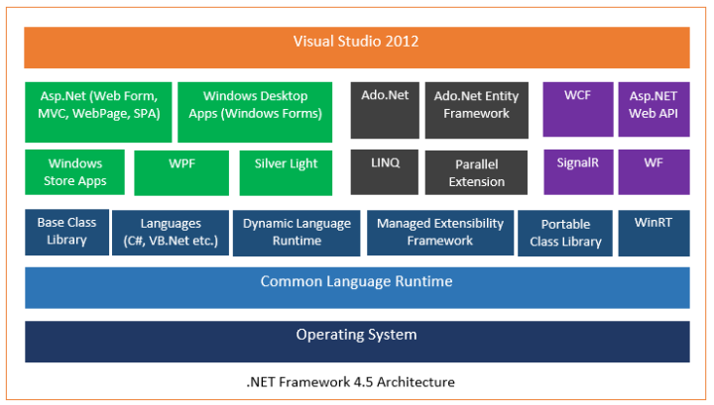
Chương 1. NET Framework & C#
1.1. Giới thiệu Net Framework
Hình 1.1. Kiến trúc Net. Framework

Slide 8
Chương 1. NET Framework & C#
Các tính năng của .Net Framework
Làm việc cùng nhau trên các môi trường khác nhau
Hỗ trợ phát triển các ứng dụng không phụ thuộc ngôn ngữ
Hỗ trợ cho việc lập trình hướng đối tượng (OOP)
Hỗ trợ cho các ứng dụng Web Services, Web Form, Windows Form
1.1. Giới thiệu Net Framework

Slide 9
Chương 1. NET Framework & C#
Giới thiệu về CLR (Common Language Runtime)
CLR Là thành phần "kết nối" giữa các phần trong .NET Framework với hệ điều hành.
CLR giữ vai trò quản lý việc thi hành các ứng dụng viết bằng .NET trên Windows.
CLR sẽ thông dịch các lời gọi từ chương trình cho Windows thi hành, đảm bảo ứng dụng không chiếm dụng và sử dụng tràn lan tài nguyên của hệ thống.
1.1. Giới thiệu Net Framework

Slide 10
Chương 1. NET Framework & C#
CLR không cho phép các lệnh "nguy hiểm" được thi hành. Các chức năng này được thực thi bởi các thành phần bên trong CLR như Class loader, Just In Time compiler, Garbage collector, Exception handler, COM marshaller, Security engine,…
Trong các phiên bản hệ điều hành Windows mới như Windows 2003, Windows 2008, Windows 7, … CLR được gắn kèm với hệ điều hành. Điều này đảm bảo ứng dụng viết ra trên máy tính của chúng ta sẽ chạy trên máy tính khác mà không cần cài đặt, các bước thực hiện chỉ đơn giản là một lệnh xcopy của DOS!
1.1. Giới thiệu Net Framework

Slide 11
Chương 1. NET Framework & C#
Thư viện lớp .Net Framework
.Net cung cấp nhiều lớp cơ sở. Những lớp thư viện này là có sẵn và được gọi là thư viện lớp cơ sở của .Net
Cùng với lớp cơ sở, thư viện lớp .Net Framework bao gồm các giao diện, các kiểu giá trị, kiểu liệt kê, và các phương thức nhằm cho phép bạn thực hiện các công việc khác nhau và tạo điều kiện thuận lợi cho việc lập trình.
Thư viện lớp .Net Framework cung cấp các lớp giúp bạn tạo ra các ứng dụng hoạt động cùng nhau.
1.1. Giới thiệu Net Framework

Slide 12
Chương 1. Net Framework và C#
Giới thiệu C#
Ngôn ngữ C# được phát triển bởi đội ngũ kỹ sư của Microsoft, trong đó người dẫn đầu là Anders Hejlsberg và Scott Wiltamuth.
Ngôn ngữ C# khá đơn giản, chỉ khoảng 80 từ khóa và hơn mười mấy kiểu dữ liệu được xây dựng sẵn.
Ngôn ngữ C# có ý nghĩa cao khi nó thực thi những khái niệm lập trình hiện đại, nó bao gồm tất cả những hỗ trợ cho cấu trúc, cho các thành phần component, và cho lập trình hướng đối tượng
1.1. Giới thiệu Net Framework
1.2. Làm quen với C# và Visual Studio Code

Slide 13
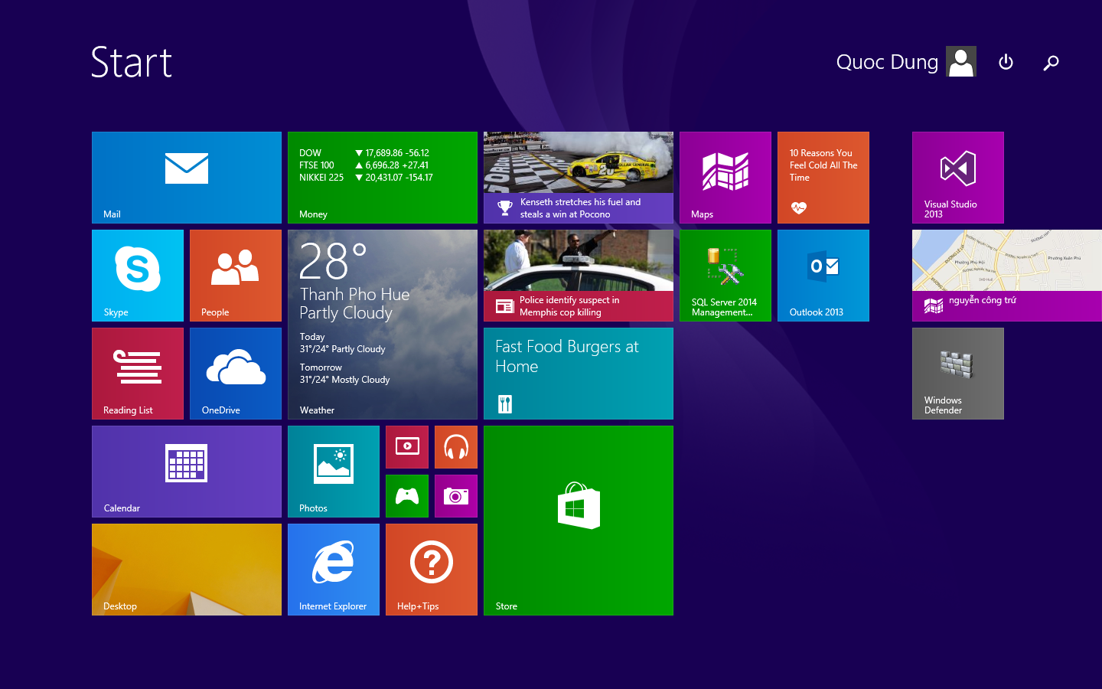
Chương 1. Net Framework và C#
Viết chương trình in ra màn hình dòng chữ:
HELLO WORLD!!!
Bước 1. Vào Start menu Microsoft Visual Studio.
1.1. Giới thiệu Net Framework
1.2. Làm quen với C# và Visual Studio Code

Slide 14
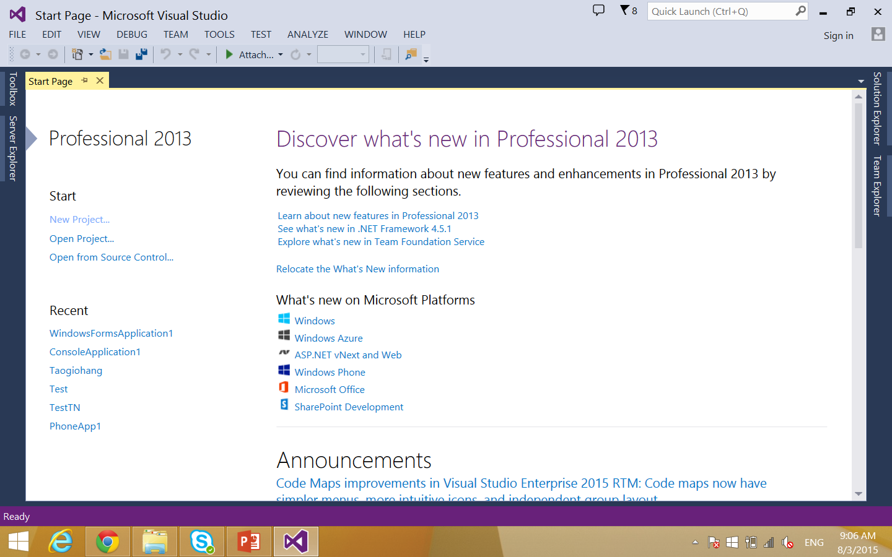
Chương 1. Net Framework và C#
Xuất hiện cửa sổ:
1.1. Giới thiệu Net Framework
1.2. Làm quen với C# và Visual Studio Code

Slide 15
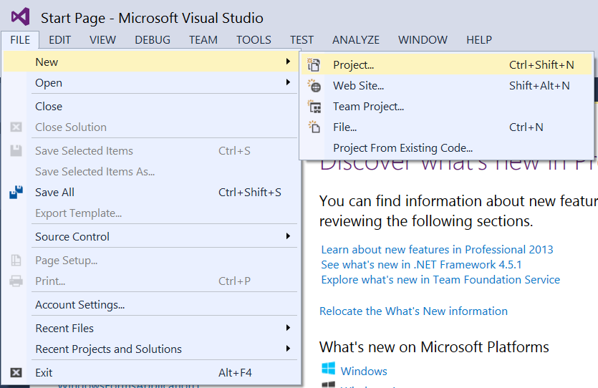
Chương 1. Net Framework và C#
Bước 2. vào menu File → New → Project (hoặc bấm tổ hợp phím nóng Ctrl_Shift_N)
1.1. Giới thiệu Net Framework
1.2. Làm quen với C# và Visual Studio Code

Slide 16
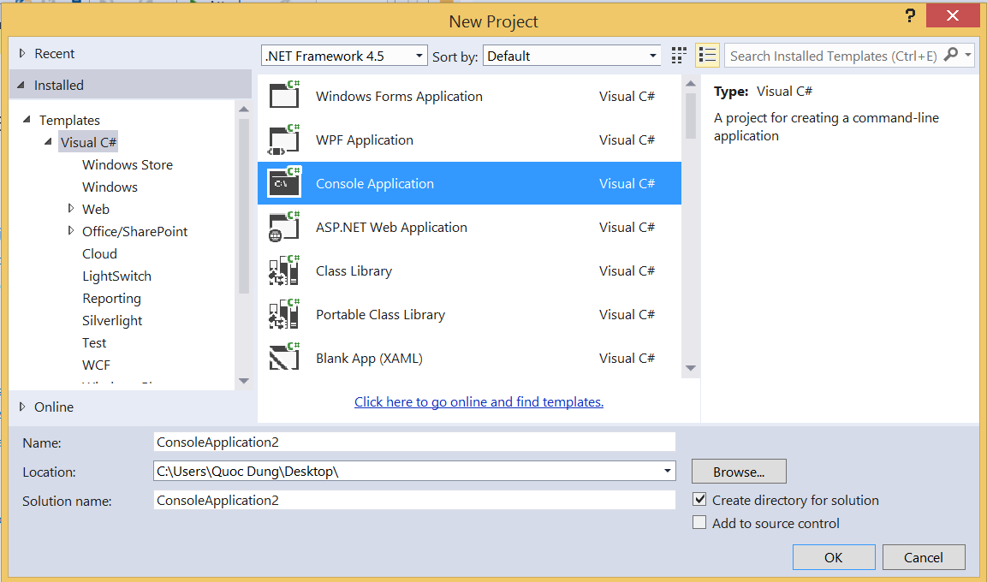
Chương 1. Net Framework và C#
Xuất hiện cửa sổ New Project:
1.1. Giới thiệu Net Framework
1.2. Làm quen với C# và Visual Studio Code

Slide 17
Chương 1. Net Framework và C#
Bước 3. Tại cửa sổ này
- Trong hộp Recent chọn Template, Visual C#, Console Application
- Ô nhãn Name gõ: HelloWorld
- Ô nhãn Location chọn: ổ đĩa và thư mục cần lưu trữ
- Ô nhãn Solution Name gõ: Levanteo
Xuất hiện màn hình lập trình như sau:
1.1. Giới thiệu Net Framework
1.2. Làm quen với C# và Visual Studio Code

Slide 18
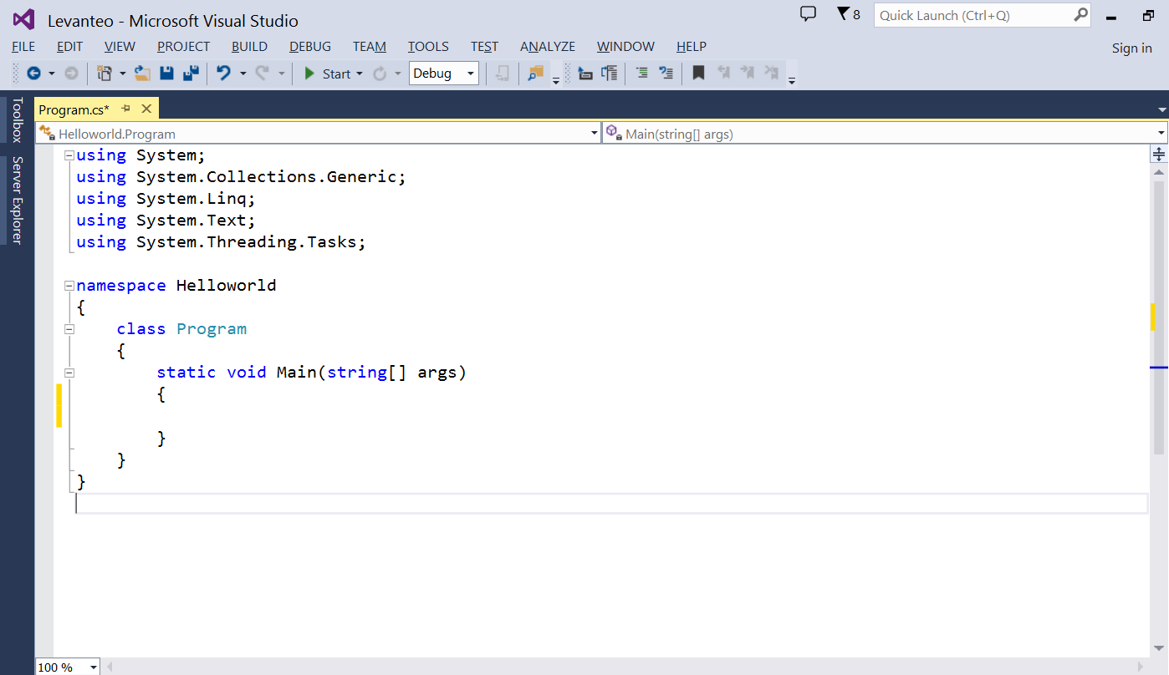
Chương 1. Net Framework và C#
1.1. Giới thiệu Net Framework
1.2. Làm quen với C# và Visual Studio Code

Slide 19
Chương 1. Net Framework và C#
Sửa đoạn mã
static void Main(string[] args)
{
}
thành
static void Main(string[] args)
{
Console.WriteLine("HELLO WORLD!!!");
Console.ReadLine();
}
Bước 4. Để dịch chương trình, bấm phím F5
1.1. Giới thiệu Net Framework
1.2. Làm quen với C# và Visual Studio Code

Slide 20
Chương 1. Net Framework và C#
Bài tập: Nhập vào chương trình sau và biên dịch nó. Cho biết chương trình thực hiện điều gì?
using System;
class variables
{
public static void Main()
{
int radius = 4;
const double PI = 3.14159;
double circum, area;
area = PI * radius* radius;
circum = 2 * PI * radius;
// in kết quả
Console.WriteLine(“Ban kinh = {0}, PI = {1}”, radius, PI);
Console.WriteLine(“Dien tich {0}”, area);
Console.WriteLine(“Chu vi {0}”, circum);
}
}
1.1. Giới thiệu Net Framework
1.2. Làm quen với C# và Visual Studio Code

Slide 21
Chương 1. Net Framework và C#
Tại sao phải sử dụng ngôn ngữ C#
• C# là ngôn ngữ đơn giản
• C# là ngôn ngữ hiện đại
• C# là ngôn ngữ hướng đối tượng
• C# là ngôn ngữ mạnh mẽ
• C# là ngôn ngữ ít từ khóa
• C# là ngôn ngữ module hóa
• C# sẽ là ngôn ngữ phổ biến
1.1. Giới thiệu Net Framework
1.2. Làm quen với C# và Visual Studio Code
1.3. Giới thiệu ngôn ngữ lập trình C#

Slide 22
Chương 1. Net Framework và C#
C# có hai kiểu dữ liệu chính:
- Kiểu xây dựng sẵn (ngôn ngữ cung cấp cho người lập trình)
- Kiểu do người dùng định nghĩa (người dùng tự xây dựng các kiểu dữ liệu mới dựa trên các kiểu có sẵn).
C# lại phân các loại kiểu dữ liệu này thành hai nhóm:
- Kiểu dữ liệu giá trị (value)
- Kiểu dữ liệu tham chiếu (reference)
1.1. Giới thiệu Net Framework
1.2. Làm quen với C# và Visual Studio Code
1.3. Giới thiệu ngôn ngữ lập trình C#
1.4. Kiểu dữ liệu

Slide 23
Chương 1. Net Framework và C#
Các kiểu dữ liệu xây dựng sẵn
Kiểu C# | Số byte | Kiểu .NET | Mô tả
Byte | 1 | Byte | Số nguyên dương không dấu từ 0-255
Char | 2 | Char | Ký tự Unicode
Bool | 1 | Boolean | Giá trị logic true/ false
Sbyte | 1 | Sbyte | Số nguyên có dấu ( từ -128 đến 127)
Short | 2 | Int16 | Số nguyên có dấu giá trị từ -32768 đến 32767.
Ushort | 2 | Uint16 | Số nguyên không dấu 0 – 65.535
Int | 4 | Int32 | Số nguyên có dấu –2.147.483.647 và 2.147.483.647
Uint | 4 | Uint32 | Số nguyên không dấu 0 – 4.294.967.295
Float | 4 | Single | Kiểu dấu chấm động, giá trị xấp xỉ từ 3,4E- 38 đến 3,4E+38, với 7 chữ số có nghĩa.
1.1. Giới thiệu Net Framework
1.2. Làm quen với C# và Visual Studio Code
1.3. Giới thiệu ngôn ngữ lập trình C#
1.4. Kiểu dữ liệu

Slide 24
Chương 1. Net Framework và C#
Các kiểu dữ liệu xây dựng sẵn
1.1. Giới thiệu Net Framework
1.2. Làm quen với C# và Visual Studio Code
1.3. Giới thiệu ngôn ngữ lập trình C#
1.4. Kiểu dữ liệu
Kiểu C# | Số byte | Kiểu .NET | Mô tả
Double | 8 | Double | Kiểu dấu chấm động có độ chính xác gấp đôi, giá trị xấp xỉ từ 1,7E-308 đến 1,7E+308, với 15,16 chữ số có nghĩa.
Decimal | 8 | Decimal | Có độ chính xác đến 28 con số và giá trị thập phân, được dùng trong tính toán tài chính, kiểu này đòi hỏi phải có hậu tố “m” hay “M” theo sau giá trị.
long | 8 | Int64 | Kiểu số nguyên có dấu có giá trị trong khoảng: -9.223.370.036.854.775.808 đến 9.223.372.036.854.775.807
ulong | 8 | Uint64 | Số nguyên không dấu từ 0 đến 0xffffffffffffffff

Slide 25
Chương 1. Net Framework và C#
Ghi chú:
Kiểu giá trị logic chỉ có thể nhận được giá trị là true hay false mà thôi. Một giá trị nguyên không thể gán vào một biến kiểu logic trong C# và không có bất cứ chuyển đổi ngầm định nào.
1.1. Giới thiệu Net Framework
1.2. Làm quen với C# và Visual Studio Code
1.3. Giới thiệu ngôn ngữ lập trình C#
1.4. Kiểu dữ liệu

Slide 26
Chương 1. Net Framework và C#
Chuỗi là kiểu dựng sẵn trong C#, nó là một chuỗi các ký tự đơn lẻ. Khi khai báo một biến chuỗi ta dùng từ khoá string. Ví dụ khai báo một biến string lưu chuỗi "Hello World"
string myString = "Hello World";
1.1. Giới thiệu Net Framework
1.2. Làm quen với C# và Visual Studio Code
1.3. Giới thiệu ngôn ngữ lập trình C#
1.4. Kiểu dữ liệu

Slide 27
Chương 1. Net Framework và C#
Chuyển đổi kiểu dữ liệu:
short x = 5;
int y ;
y = x; // chuyển kiểu ngầm định - tự động
x = y; // lỗi, không biên dịch được
x = (short) y; // OK
1.1. Giới thiệu Net Framework
1.2. Làm quen với C# và Visual Studio Code
1.3. Giới thiệu ngôn ngữ lập trình C#
1.4. Kiểu dữ liệu

Slide 28
Chương 1. Net Framework và C#
Mẫu khai báo biến:
<kiểu dữ liệu> <tên biến>;
Ví dụ:
int x;
float a,b,c;
int bien1 = 9;
Mẫu khai báo hằng:
<const> <kiểu dữ liệu> <tên hằng> = <giá trị>;
Ví dụ:
const float Pi = 3.1416;
1.1. Giới thiệu Net Framework
1.2. Làm quen với C# và Visual Studio Code
1.3. Giới thiệu ngôn ngữ lập trình C#
1.4. Kiểu dữ liệu
1.5. Biến và hằng

Slide 29
Chương 1. Net Framework và C#
Biểu thức: là một sự kết hợp giữa các phép toán và các toán hạng để diễn đạt một công thức toán học nào đó. Mỗi biểu thức có sẽ có một giá trị.
Biểu thức thường được được sử dụng trong vế phải của phép gán, làm tham số thực sự cho hàm, làm chỉ số,…
1.1. Giới thiệu Net Framework
1.2. Làm quen với C# và Visual Studio Code
1.3. Giới thiệu ngôn ngữ lập trình C#
1.4. Kiểu dữ liệu
1.5. Biến và hằng
1.6. Các toán tử (phép toán)

Slide 30
Chương 1. Net Framework và C#
Các toán tử:
Nhóm toán tử | Toán tử | Ý nghĩa
Toán học | + - * / % | cộng , trừ, nhân chia, lấy phần dư
Logic | & | ^ ! ~ && || true false | phép toán logic và thao tác trên bit
Ghép chuỗi | + | ghép nối 2 chuỗi
Tăng, giảm | ++, -- | tăng/giảm toán hạng lên/xuống 1. Đứng trước hoặc sau toán hạng.
Dịch bit | << >> | dịch trái, dịch phải
Quan hệ | == != < > <= >= | bằng, khác, nhỏ/lớn hơn, nhỏ/lớn hơn hoặc bằng
Gán | = += -= *= /= %= &= |= ^= <<= >>= | phép gán
Chỉ số | [] | cách truy xuất phần tử của mảng
Ép kiểu | ()
Indirection và Address | * -> [] & | dùng cho con trỏ
1.1. Giới thiệu Net Framework
1.2. Làm quen với C# và Visual Studio Code
1.3. Giới thiệu ngôn ngữ lập trình C#
1.4. Kiểu dữ liệu
1.5. Biến và hằng
1.6. Các toán tử (phép toán)

Slide 31
Chương 1. Net Framework và C#
Tên: là một khái niệm rất quan trọng, nó dùng để xác định các đại lượng khác nhau trong một chương trình. Chúng ta có tên hằng, tên biến, tên mảng, tên hàm, tên phương thức, tên đối tượng, ...
Tên được đặt theo qui tắc sau: Tên bắt đầu bằng một chữ cái hoặc dấu gạch dưới, các kí tự còn lại phải là chữ cái, chữ số hoặc dấu gạch dưới.
Ghi chú: Không được đặt tên trùng với từ khóa của C#.
1.1. Giới thiệu Net Framework
1.2. Làm quen với C# và Visual Studio Code
1.3. Giới thiệu ngôn ngữ lập trình C#
1.4. Kiểu dữ liệu
1.5. Biến và hằng
1.6. Các toán tử (phép toán)
1.7. Tên, từ khóa, chú thích

Slide 32
Chương 1. Net Framework và C#
Các từ khóa
abstract | default | foreach | object | sizeof | unsafe
As | delegate | goto | operator | stackalloc | Ushort
Base | do | if | out | static | Using
Bool | double | implicit | override | String | virtual
break | else | in | params | struct | volatile
byte | enum | int | private | switch | void
case | event | interface | protected | this | while
catch | explicit | internal | public | throw
char | extern | is | readonly | True
Checked | false | lock | ref | Try
class | finally | long | return | Typeof
const | fixed | namespace | sbyte | Uint
continue | float | new | sealed | Ulong
Decimal | for | null | short | unchecked
1.1. Giới thiệu Net Framework
1.2. Làm quen với C# và Visual Studio Code
1.3. Giới thiệu ngôn ngữ lập trình C#
1.4. Kiểu dữ liệu
1.5. Biến và hằng
1.6. Các toán tử (phép toán)
1.7. Tên, từ khóa, chú thích

Slide 33
Chương 1. Net Framework và C#
Chú thích:
Lời giải thích trên một dòng: Đặt sau cặp kí hiệu //
Lời giải thích trên nhiều dòng: Đặt lồng giữa cặp kí hiệu /* và */
1.1. Giới thiệu Net Framework
1.2. Làm quen với C# và Visual Studio Code
1.3. Giới thiệu ngôn ngữ lập trình C#
1.4. Kiểu dữ liệu
1.5. Biến và hằng
1.6. Các toán tử (phép toán)
1.7. Tên, từ khóa, chú thích

Slide 34
Chương 1. Net Framework và C#
Câu lệnh: có 2 loại
+ Câu lệnh đơn giản: lệnh khai báo, lệnh gán, lệnh gọi hàm.
+ Câu lệnh có cấu trúc: câu lệnh điều kiện, lệnh lặp, các lệnh đơn giản đặt trong cặp dấu {…}
1.1. Giới thiệu Net Framework
1.2. Làm quen với C# và Visual Studio Code
1.3. Giới thiệu ngôn ngữ lập trình C#
1.4. Kiểu dữ liệu
1.5. Biến và hằng
1.6. Các toán tử (phép toán)
1.7. Tên, từ khóa, chú thích
1.8. Câu lệnh trong C#

Slide 35
Chương 1. Net Framework và C#
Xuất dữ liệu:
Cú pháp:
System.Console.Writeline(“{0} {1} … {n}”, bt_0, bt_1, …, bt_n);
Trong đó:
bt_0 truyền giá trị cho {0}
bt_1 truyền giá trị cho {1}
….
bt_n truyền giá trị cho {n}
1.1. Giới thiệu Net Framework
1.2. Làm quen với C# và Visual Studio Code
1.3. Giới thiệu ngôn ngữ lập trình C#
1.4. Kiểu dữ liệu
1.5. Biến và hằng
1.6. Các toán tử (phép toán)
1.7. Tên, từ khóa, chú thích
1.8. Câu lệnh trong C#
1.9. Nhập xuất dữ liệu

Slide 36
Chương 1. Net Framework và C#
Nhập dữ liệu:
Cú pháp:
Nhập liệu cho các biến khác kiểu string → Sử dụng mẫu 1:
<Tên biến> = <Kiểu dữ liệu>.Parse(System.Console.ReadLine());
Nhập liệu cho các biến kiểu string → Sử dụng mẫu 2:
<Tên biến> = System.Console.ReadLine();
1.1. Giới thiệu Net Framework
1.2. Làm quen với C# và Visual Studio Code
1.3. Giới thiệu ngôn ngữ lập trình C#
1.4. Kiểu dữ liệu
1.5. Biến và hằng
1.6. Các toán tử (phép toán)
1.7. Tên, từ khóa, chú thích
1.8. Câu lệnh trong C#
1.9. Nhập xuất dữ liệu

Slide 37
Chương 1. Net Framework và C#
Ví dụ. Nhập vào họ tên, tuổi và điểm trung bình của một sinh viên. Sau đó thông báo thông tin của sinh viên này lên màn hình.
using System;
class ViDu
{
static void Main(string[] args)
{
Console.Clear();
string ten; int tuoi; float dtb;
Console.Write("Nhap ten: "); ten = Console.ReadLine();
Console.Write("Nhap tuoi: ");
tuoi = int.Parse(Console.ReadLine());
Console.Write("Nhap dtb: ");
dtb = float.Parse(Console.ReadLine());
Console.WriteLine("-----------------------------------------");
Console.WriteLine("Du lieu sau khi nhap: ");
Console.Write("Ten:{0}, Tuoi:{1}, DTB:{2:00.0}",ten,tuoi,dtb);
Console.WriteLine("-----------------------------------------");
Console.ReadLine();
}
}
1.1. Giới thiệu Net Framework
1.2. Làm quen với C# và Visual Studio Code
1.3. Giới thiệu ngôn ngữ lập trình C#
1.4. Kiểu dữ liệu
1.5. Biến và hằng
1.6. Các toán tử (phép toán)
1.7. Tên, từ khóa, chú thích
1.8. Câu lệnh trong C#
1.9. Nhập xuất dữ liệu

Slide 38
Chương 1. Net Framework và C#
Bài tập
Bài tập 1: Nhập vào vào 2 số nguyên, sau đó tính tổng, hiệu, tích, thương của nó?
Bài tập 2: Tìm lỗi của chương trình sau. Sửa lỗi và biên dịch lại chương trình.
using System;
class BaiTap3_3
{
public static void Main()
{
double myDouble; int myDecimal;
myDouble = 3.14; myDecimal = 3.14;
Console.ReadLine(“My Double: {0}”, myDouble);
Console.WriteLine(“My Decimal: {1}”, myDecimal);
}
}
1.1. Giới thiệu Net Framework
1.2. Làm quen với C# và Visual Studio Code
1.3. Giới thiệu ngôn ngữ lập trình C#
1.4. Kiểu dữ liệu
1.5. Biến và hằng
1.6. Các toán tử (phép toán)
1.7. Tên, từ khóa, chú thích
1.8. Câu lệnh trong C#
1.9. Nhập xuất dữ liệu

Slide 39
Chương 1. Net Framework và C#
Bài tập
Bài tập 3: Viết chương trình nhập vào 2 số nguyên dương a, n. Hãy tính a^{n.}
Bài tập 4. Viết chương trình nhập vào 1 số nguyên dương a. Hãy tính căn bậc hai của số a này.
1.1. Giới thiệu Net Framework
1.2. Làm quen với C# và Visual Studio Code
1.3. Giới thiệu ngôn ngữ lập trình C#
1.4. Kiểu dữ liệu
1.5. Biến và hằng
1.6. Các toán tử (phép toán)
1.7. Tên, từ khóa, chú thích
1.8. Câu lệnh trong C#
1.9. Nhập xuất dữ liệu

Slide 40
Chương 1. Net Framework và C#
Cấu trúc if .. else …
Cú pháp:
if (<biểu_thức_logic>)
<khối_lệnh>;
hoặc
if (<biểu_thức_logic>)
<khối_lệnh_1>;
else
<khối_lệnh 2>;
Trong đó:
- <biểu_thức_logic> là biểu thức cho giá trị true hoặc false.
- <khối_lệnh> là một lệnh đơn giản hoặc có thể là một lệnh có cấu trúc.
- Nếu <biểu_thức_logic> cho giá trị true thì <khối_lệnh> hay <khối_lệnh_1> sẽ được thực thi, ngược lại <khối_lệnh_2> sẽ thực thi.
1.1. Giới thiệu Net Framework
1.2. Làm quen với C# và Visual Studio Code
1.3. Giới thiệu ngôn ngữ lập trình C#
1.4. Kiểu dữ liệu
1.5. Biến và hằng
1.6. Các toán tử (phép toán)
1.7. Tên, từ khóa, chú thích
1.8. Câu lệnh trong C#

Slide 41
Chương 1. Net Framework và C#
Cấu trúc switch
Cú pháp:
switch (<biểu_thức_lựa_chọn>)
{
case <biểu_thức_hằng_1>:
[<khối_lệnh_1>]; [break];
case <biểu_thức_hằng_2>:
[<khối_lệnh_2>]; [break];
…
case <biểu_thức_hằng_n>:
[<khối_lệnh_n>];[break];
[default: <khối_lệnh_n+1>;]
}
Trong đó: <biểu_thức_lựa_chọn> là biểu thức sinh ra trị nguyên hay chuỗi, switch sẽ so sánh <biểu_thức_lựa_chọn> với các <biểu_thức_hằng_?> để biết phải thực hiện với <khối_lệnh_?> tương ứng, lệnh break để thoát khỏi cấu trúc switch và bắt buộc phải có.
1.1. Giới thiệu Net Framework
1.2. Làm quen với C# và Visual Studio Code
1.3. Giới thiệu ngôn ngữ lập trình C#
1.4. Kiểu dữ liệu
1.5. Biến và hằng
1.6. Các toán tử (phép toán)
1.7. Tên, từ khóa, chú thích
1.8. Câu lệnh trong C#

Slide 42
Chương 1. Net Framework và C#
Bài tập
Bài tập 1: Viết chương trình nhập vào 1 số a (2<=a<=8). Hãy cho biết số a này ứng với ngày thứ mấy trong tuần (Viết câu lệnh if và switch)
Bài tập 2: Viết chương trình nhập vào 3 số a, b, c. Giải phương trình ax² + bx + c = 0
1.1. Giới thiệu Net Framework
1.2. Làm quen với C# và Visual Studio Code
1.3. Giới thiệu ngôn ngữ lập trình C#
1.4. Kiểu dữ liệu
1.5. Biến và hằng
1.6. Các toán tử (phép toán)
1.7. Tên, từ khóa, chú thích
1.8. Câu lệnh trong C#

Slide 43
Chương 1. Net Framework và C#
Cấu trúc lặp while
Cú pháp:
while (<biểu_thức_logic>)
<khối_lệnh>;
Mô tả quá trình thực hiện trong cấu trúc lặp while:
Nếu <biểu_thức_logic> vẫn còn đúng thì <khối_lệnh> sẽ được thực hiện, ngược lại sẽ thoát khỏi vòng lặp.
1.1. Giới thiệu Net Framework
1.2. Làm quen với C# và Visual Studio Code
1.3. Giới thiệu ngôn ngữ lập trình C#
1.4. Kiểu dữ liệu
1.5. Biến và hằng
1.6. Các toán tử (phép toán)
1.7. Tên, từ khóa, chú thích
1.8. Câu lệnh trong C#

Slide 44
Chương 1. Net Framework và C#
Cấu trúc lặp do … while
Cú pháp:
do
<khối_lệnh>;
while (<biểu_thức_logic>);
Mô tả quá trình thực hiện trong cấu trúc lặp do … while:
Trong cấu trúc lặp do … while, <khối_lệnh> sẽ được thực hiện trước, sau đó <biểu_thức_logic> được kiểm tra, nếu <biểu_thức_logic> đúng <khối_lệnh> lại được thực hiện, ngược lại sẽ thoát khỏi vòng lặp.
1.1. Giới thiệu Net Framework
1.2. Làm quen với C# và Visual Studio Code
1.3. Giới thiệu ngôn ngữ lập trình C#
1.4. Kiểu dữ liệu
1.5. Biến và hằng
1.6. Các toán tử (phép toán)
1.7. Tên, từ khóa, chú thích
1.8. Câu lệnh trong C#

Slide 45
Chương 1. Net Framework và C#
Cấu trúc lặp for
Cú pháp:
for ([<bt1>]; [<bt2>]; [<bt3>])
<khối_lệnh>;
Trong đó:
- <bt1> là biểu thức khởi tạo biến điều khiển
- <bt2> là biểu thức logic
- <bt3> là biểu thức thay đổi biến điều khiển
Mô tả quá trình thực hiện trong cấu trúc lặp for
Bước 1: <bt1> được thực hiện.
Bước 2: <bt2> được thực hiện. Nếu <bt2> có giá trị đúng thì qua Bước 3, ngược lại qua Bước 5.
Bước 3: <khối_lệnh> được thực hiện
Bước 4: <bt3> được thực hiện
Bước 5: Thoát
1.1. Giới thiệu Net Framework
1.2. Làm quen với C# và Visual Studio Code
1.3. Giới thiệu ngôn ngữ lập trình C#
1.4. Kiểu dữ liệu
1.5. Biến và hằng
1.6. Các toán tử (phép toán)
1.7. Tên, từ khóa, chú thích
1.8. Câu lệnh trong C#

Slide 46
Chương 1. Net Framework và C#
Cấu trúc lặp foreach
Cú pháp:
foreach (<kiểu_dữ_liệu> <tên_biến> in <tập_hợp>)
<khối_lệnh>;
Trong đó: <tập_hợp> chứa các phần tử cùng kiểu dữ liệu với <tên_biến>
Mô tả quá trình thực hiện trong cấu trúc lặp foreach
Lần lượt các phần tử trong <tập_hợp> sẽ được gán cho <tên_biến>, sau mỗi lần gán, <khối_lệnh> sẽ được thực thi. Quá trình kết thúc khi tất cả các phần tử trong <tập_hợp> đã được duyệt.
1.1. Giới thiệu Net Framework
1.2. Làm quen với C# và Visual Studio Code
1.3. Giới thiệu ngôn ngữ lập trình C#
1.4. Kiểu dữ liệu
1.5. Biến và hằng
1.6. Các toán tử (phép toán)
1.7. Tên, từ khóa, chú thích
1.8. Câu lệnh trong C#

Slide 47

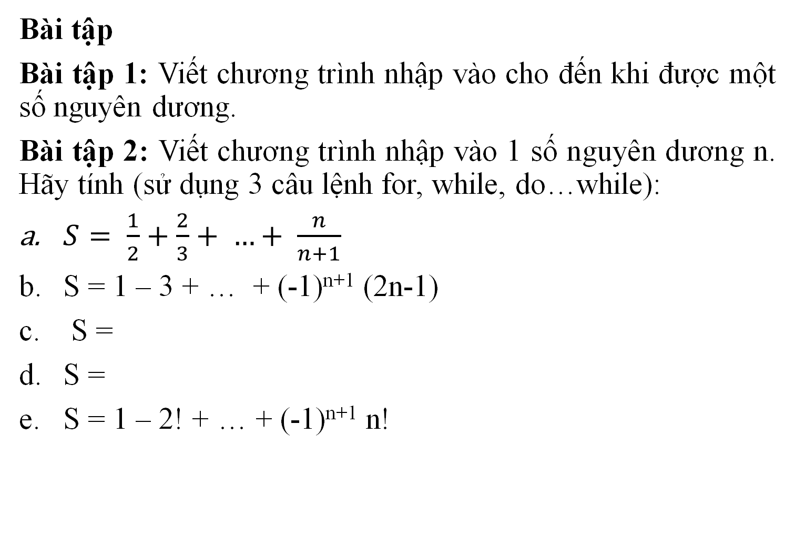
Chương 1. Net Framework và C#
Bài tập
Bài tập 1: Viết chương trình nhập vào cho đến khi được một số nguyên dương.
Bài tập 2: Viết chương trình nhập vào 1 số nguyên dương n. Hãy tính (sử dụng 3 câu lệnh for, while, do…while):
$S= \frac{1}{2}+\frac{2}{3}+ …+ \frac{n}{n+1}$
S = 1 – 3 + … + (-1)^{n+1} (2n-1)
S =
S =
S = 1 – 2! + … + (-1)^{n+1} n!
1.1. Giới thiệu Net Framework
1.2. Làm quen với C# và Visual Studio Code
1.3. Giới thiệu ngôn ngữ lập trình C#
1.4. Kiểu dữ liệu
1.5. Biến và hằng
1.6. Các toán tử (phép toán)
1.7. Tên, từ khóa, chú thích
1.8. Câu lệnh trong C#

Slide 48
Chương 1. Net Framework và C#
Mảng
Định nghĩa mảng
Mảng một chiều
Khai báo
<kiểu dữ liệu>[] <tên mảng>;
Ví dụ: int[] myIntArray;
Button[] myButtonArray;
Sau khi khai báo mảng, ta cần cấp phát số phần tử cho mảng theo mẫu:
<tên mảng> = new <kiểu dữ liệu>[số phần tử];
Khi cấp phát số phần tử cho mảng xong, thì giá trị mặc định cho mỗi phần tử trong mảng là null.
Ví dụ: int[] myIntArray;
//cấp 5 ptử cho mảng myIntArray
myIntArray=new int[5];
Button[] myButtonArray = new Button[3];
1.1. Giới thiệu Net Framework
1.2. Làm quen với C# và Visual Studio Code
1.3. Giới thiệu ngôn ngữ lập trình C#
1.4. Kiểu dữ liệu
1.5. Biến và hằng
1.6. Các toán tử (phép toán)
1.7. Tên, từ khóa, chú thích
1.8. Câu lệnh trong C#

Slide 49
Chương 1. Net Framework và C#
Mảng
Mảng hai chiều
Khai báo
<kiểu dữ liệu>[,] <tên mảng>;
Ví dụ: int[,] A;
Sau khi khai báo mảng, ta cần cấp phát số phần tử cho mảng theo mẫu:
<tên mảng> = new <kiểu dữ liệu>[số hàng, số cột];
Khi cấp phát số phần tử cho mảng xong, thì giá trị mặc định cho mỗi phần tử trong mảng là null.
Ví dụ: int[,] A;
A = new int[2,3];//Mảng A có 2x3 ptử có gtrị null
1.1. Giới thiệu Net Framework
1.2. Làm quen với C# và Visual Studio Code
1.3. Giới thiệu ngôn ngữ lập trình C#
1.4. Kiểu dữ liệu
1.5. Biến và hằng
1.6. Các toán tử (phép toán)
1.7. Tên, từ khóa, chú thích
1.8. Câu lệnh trong C#

Slide 50
Chương 1. Net Framework và C#
Mảng
Mảng hai chiều
Ta có thể nhập dữ liệu cho mảng từ bàn phím, hoặc có thể gán sẵn dữ liệu lúc khai báo, ví dụ:
int[,] A = {{1, 4, 2},{3, 6, 9} };
//A[0,0]=1, A[0,1]=4, …
Hoặc
int[,] A;
A = new int[2,3] {{1, 4, 2},{3, 6, 9} };
1.1. Giới thiệu Net Framework
1.2. Làm quen với C# và Visual Studio Code
1.3. Giới thiệu ngôn ngữ lập trình C#
1.4. Kiểu dữ liệu
1.5. Biến và hằng
1.6. Các toán tử (phép toán)
1.7. Tên, từ khóa, chú thích
1.8. Câu lệnh trong C#

Slide 51
Chương 1. Net Framework và C#
Bài tập
Bài tập 1: Viết chương trình tạo mảng số nguyên một chiều có n phần tử chứa giá trị ngẫu nhiên. Hãy kiểm tra xem mảng có tăng dần hay không.
Bài tập 2: Viết chương trình tạo mảng số nguyên một chiều có n phần tử chứa giá trị ngẫu nhiên. Sắp xếp các thành phần trong mảng theo thứ tự tăng dần và hiển thị kết quả.
Bài tập 3: Viết chương trình tìm số lớn nhất và nhỏ nhất trong mảng hai chiều có kích thước cố định. Các thành phần của mảng được phát sinh ngẫu nhiên
Bài tập 4: Viết chương trình tạo mảng số nguyên một chiều có n phần tử chứa giá trị ngẫu nhiên. Hãy kiểm tra xem mảng có đối xứng hay không.
1.1. Giới thiệu Net Framework
1.2. Làm quen với C# và Visual Studio Code
1.3. Giới thiệu ngôn ngữ lập trình C#
1.4. Kiểu dữ liệu
1.5. Biến và hằng
1.6. Các toán tử (phép toán)
1.7. Tên, từ khóa, chú thích
1.8. Câu lệnh trong C#

Slide 52
Chương 1. Net Framework và C#
Luyện tập:
BT1. Viết chương tính max và min của 3 số nguyên nhập từ bàn phím theo 2 cách khác nhau:
- Không dùng lệnh if
- Cách 1: chỉ sử dụng lệnh if
- Cách 2: sử dụng if … else …
BT2. Viết chương trình nhập vào 3 cạnh tam giác, sau đó kiểm tra tam giác này thuộc loại gì? (đều, cân, vuông cân, vuông, thường).
BT3. Viết chương trình tìm max và min của 4 số nguyên nhập vào từ bàn phím
BT4. Hãy nhập tháng và năm, sau đó hãy in ra số ngày lớn nhất dựa trên tháng và năm vừa nhập.
BT5. Viết chương trình xác định xem một tờ giấy có độ dày 0.1 mm. Phải gấp đôi tờ giấy bao nhiêu lần để nó có độ dày >1m (1m = 1000 mm)
1.1. Giới thiệu Net Framework
1.2. Làm quen với C# và Visual Studio Code
1.3. Giới thiệu ngôn ngữ lập trình C#
1.4. Kiểu dữ liệu
1.5. Biến và hằng
1.6. Các toán tử (phép toán)
1.7. Tên, từ khóa, chú thích
1.8. Câu lệnh trong C#

Slide 53
Chương 1. Net Framework và C#
Luyện tập:
BT6. Viết chương trình hiển thị ra màn hình:
*
* *
* * *
* * * *
* * * * *
BT7. Viết chương trình in ra bảng cửu chương
BT8. Hãy tính tổng của n phần tử trên mảng nguyên, với các phần tử của mảng được nhập ngẫu nhiên
BT9. Viết chương trình cộng hai ma trận nxm, tức là mảng hai chiều có kích thước n dòng, m cột. Các giá trị của hai mảng phát sinh ngẫu nhiên, cho biết kết quả cộng hai ma trận?.
BT10. Viết chương trình cho phép người dùng nhập vào một ma trận nxm, sao đó tìm kiếm một giá trị nào đó theo yêu cầu người dùng, kết quả của việc tìm kiếm là giá trị và thứ tự của giá trị tìm được trong ma trận
1.1. Giới thiệu Net Framework
1.2. Làm quen với C# và Visual Studio Code
1.3. Giới thiệu ngôn ngữ lập trình C#
1.4. Kiểu dữ liệu
1.5. Biến và hằng
1.6. Các toán tử (phép toán)
1.7. Tên, từ khóa, chú thích
1.8. Câu lệnh trong C#

Slide 54
Thank you!

